Slide 1


DFD
Разработка АИС
компании
Выполнили:
Мохаджер Алиреза
Джафари Хоссаин
Преподаватель: Говорова Марина Михайловна

Slide 2


ЦЕЛЬ
Проектирование функциональной модели автоматизированной информационнойсистемы (АИС) компании "домовой" с использованием контекстныхдиаграмм (DFD) на этапе анализа функционального поведения системы.

Slide 3

ЗАДАЧИ
1- Определить назначение автоматизированной информационной
системы (АИС)
2- Выделить основной процесс и внешние сущности
3- Определить потоки данных между сущностями и процессами
4- Построить контекстную диаграмму нулевого уровня (DFD уровня
A-0)
5- Составить матрицу событий
6- Разработать детализированную DFD-диаграмму первого уровня (A0)
7- Сформировать выводы по результатам анализа

Slide 4

предметная область
Компания "домовой"
продажа товаров для дома
Сотрудники
Автоматизация
процессов
Отчетность
Директор:
Анализ трендов
Ценообразование
Оценка эффективности
Менеджер:
Выбор поставщиков
Контроль выполнения заказов
Продавцы:
Отчетность по продажам
Директор: по продажам , поставщикам, продавцам.
Менеджер: список товаров и заказов.
Продавцы: доступные товары, данные по продажам.
Управление заказами иостатками товаров
Анализ самых продаваемых товаров
Оценка эффективности работы продавцов

Slide 5

МЕТОДЫ И СРЕДСТВА ВЫПОЛНЕНИЯ ПРОЕКТА
Методология - структурный системный анализ и проектирование
CASE-средство - https://app.diagrams.net

Slide 6

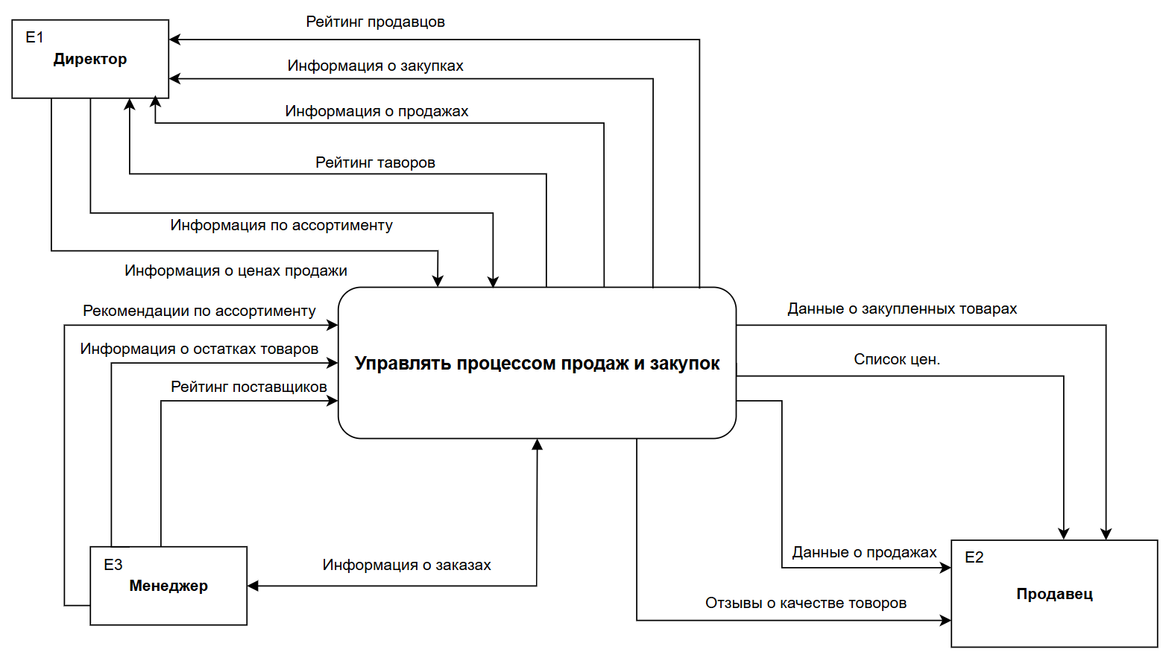
УРОВЕНЬ A-0

Slide 7
МАТРИЦА СПИСКА СОБЫТИЙ
Название процесса | Входные потоки | Выходные потоки
Управлять закупками | Информация о заказах Информация по ассортименту | Информация о закупках Данные заказа Рекомендации по ассортименту Данные по поставленным товарам
Управлять продажами | Данные о продажах Информация о ценах продажи | Данные о реализации Информация о проданных товарах Прайс-лист Информация о продажах
Рейтинговать поставщиков | Данные о выполнении заказа | Рейтинг поставщиков
Рейтинговать продавцов | Статистика по продавцам | Рейтинг продавцов
Рейтинговать товары | Статистика по товарам | Рейтинг товаров

Slide 8

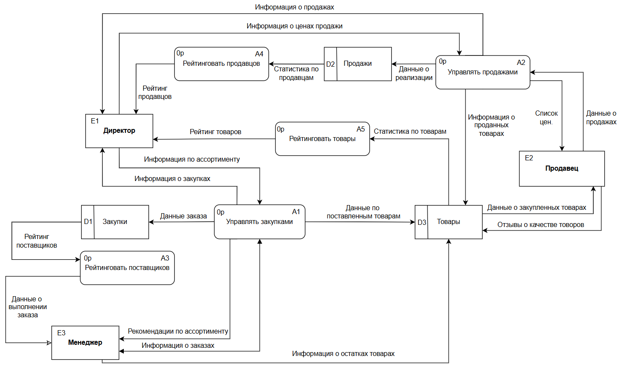
УРОВЕНЬ A0

Slide 9
DFD vs IDEFO
 | DFD | IDEF0
Цель моделирования | Показывает потоки данных между процессами | Показывает функциональную структуру системы
Тип связей | Использует входы, выходы и процессы | Использует входы, выходы, управление и механизмы (ресурсы)
Графическое представление | Процессы — круги или овалы данные — стрелки | Функции — прямоугольники стрелки — по сторонам: входы, выходы, управление, ресурсы
Область применения | Используется в основном для анализа ПО и баз данных | Применяется для бизнес-процессов и стратегического анализа

Slide 10




Проведен анализ поведениясистемы компании
АНАЛИЗ ПОВЕДЕНИЯ СИСТЕМЫ
ВЫВОДЫ
Проведен анализ поведения системы компании “домовой”
КОНТЕКСТНАЯ ДИАГРАММА
Построена контекстная диаграмма А-0, включающая основные внешние сущности ипроцессы, составлена матрица списка событий
ДИАГРАММА АО
Разработана детализированная диаграмма АО дляописания внутренних процессов и потоков данных

Slide 11
СПАСИБО ЗА ВНИМАНИЕ

